Slide 1
PNRR E SERVIZI INDUSTRIALI Imprese e opportunità
18 maggio 2022

Slide 2
PNRR ITALIA - RIFORME E INVESTIMENTI
6
16
197
63
134
*
Missioni
Componenti
Misure
Riforme
Investimenti
527
Traguardi & Obiettivi
€ 191,5 Mld
€ 68,9 Mld di sovvenzioni
€ 122,6 Mld di prestiti
* Considerando anche i sub-investimenti il numero sale a 235

Slide 3
LE RIFORME DEL PIANO
RIFORME
ORIZZONTALI
RIFORME
ABILITANTI
RIFORME
SETTORIALI
Riforme di natura trasversale al Sistema economico e sociale del Paese quali ad esempio le riforme della Pubblica Amministrazione e della Giustizia.
Riforme funzionali a garantire la piena attuazione del Piano e rimuovere gli ostacoli amministrativi, regolatori e procedurali.
Esempi di tali riforme sono:
Norme di semplificazione degli Appalti pubblici
Legge sulla concorrenza
Legge delega sulla corruzione
Federalismo fiscale
Riduzione tempi di pagamento PA e del tax gap
Riforme specifiche di natura settoriale definite all’interno delle diverse Missioni del Piano.
Esempi - Lavoro, politiche sociali e famiglie
Istruzione, università e ricerca Trasporti,
Ambiente ed energia

Slide 4
PNRR ITALIA: RISORSE
191,5 Mld di €
DISPOSITIVO DI RIPRESA E RESILIENZA (PNRR)
M1. DIGITALIZZAZIONE, INNOVAZIONE, COMPETITIVITÀ, CULTURA E TURISMO
€ 122,6 Mld di prestiti - € 68,9 Mld di sovvenzioni
40,29€
59,46€
M2. RIVOLUZIONE VERDE E TRANSIZIONE ECOLOGICA
222,1
M3. INFRASTRUTTURE PER UNA MOBILITÀ SOSTENIBILE
25,40€
Mld di €
30,88€
M4. ISTRUZIONE E RICERCA
19,85€
M5. INCLUSIONE E COESIONE
30,6 Mld di €
FONDO NAZIONALE COMPLEMENTARE
15,63€
M6. SALUTE

Slide 5
I SETTORI STRATEGICI
DIGITALIZZAZIONE
TRANSIZIONE
VERDE
INFRASTRUTTURE
E MOBILITÀ
RICERCA E
SCUOLA
INCLUSIONE E COESIONE
SALUTE
Polo Strategico Nazionale
Formazione competenze digitali
Banda Ultra larga e connessioni veloci
Investimenti nell’idrogeno
Superbonus 110%
Piani urbani integrati
Trasporti ferroviari ad alta velocità e alta velocità di rete
Modernizzazione e potenziamento delle linee ferroviarie regionali
Riqualificazione delle aree urbane, extra-urbane e dei piccoli borghi
Asili nido, scuole materne e servizi di educazione e cura per la prima infanzia
Scuola 4.0
Formazione degli insegnanti e rafforzamento dell’istruzione nelle discipline STEM
Politiche attive del lavoro e sviluppo di centri per l’impiego
Investimenti infrastrutturali per le Zone Economiche Speciali
Piani urbani integrati per le periferie delle città metropolitane
Assistenza di prossimità diffusa sul territorio e cure primarie e intermedie
Potenziamento dell’assistenza domiciliare
Telemedicina e assistenza remota

Slide 6
LE CONDIZIONALITÀ DEL PIANO
NON CAUSARE DANNI AMBIENTALI (DO NO SIGNIFICANT HARM - DNSH)
TRACCIARE GLI EFFETTI SU CLIMA E DIGITALIZZAZIONE
EQUITÀ DI GENERE
RIDUZIONE DIVARI TERRITORIALI
VALORIZZAZIONE E NUOVE OPPORTUNITA’ PER I GIOVANI

Slide 7
LA GOVERNANCE DEL PNRR
CE
UNITÀ PER LA RAZIONALIZZAZIONE E IL MIGLIORAMENTO DELLA REGOLAZIONE
TAVOLO PERMANENTE PER IL PARTENARIATO ECONOMICO, SOCIALE E TERRITORIALE
PCDM
CABINA DI REGIA
PRESIDIO E COORDINAMENTO
SEGRETERIA TECNICA
MEF
RESPONSABILE PNRR
UNITÀ
DI AUDIT
SERVIZIO CENTRALE PER IL PNRR
UNITA’ DI MISSIONE NGEU
Modalità di attuazione
AMMINISTRAZIONI CENTRALI
Attuazione diretta da parte dell’Amministrazione
ATTUAZIONE
UNITA’ DI MISSIONE AMMINISTRAZIONE RESPONSABILE
Attuazione e realizzazione attraverso soggetti diversi dall’Amministrazione
SOGGETTI ATTUATORI
(Amministrazioni Centrali, Regioni, Enti locali, altri organismi pubblici o privati)

Slide 8
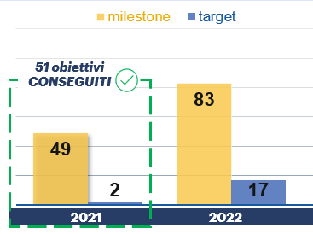
STATO DI ATTUAZIONE: PROGRAMMAZIONE
13 agosto 2021
22 dicembre 2021
30 dicembre 2021
28 febbraio 2022
31 marzo 2022
13 aprile 2022
Erogazione da parte della CE di un pre-finanziamento di 24.9 miliardi € all’Italia
Firma degli Accordi operativi
tra la CE e l’Italia
Invio della prima richiesta di pagamento
Valutazione positiva dell’assessment preliminare da parte della CE su M&T 2021
Decisione CE di autorizzazione all’erogazione della prima rata
Versamento della prima rata di 21 miliardi € all’Italia

Slide 9
FOCUS: OBIETTIVI DEL 2021
51
49 Milestone
2 Target
Overview dei principali obiettivi conseguiti:
Riforma della Giustizia
Entrata in vigore delle norme per la riforma del processo civile, pensale e in materia di insolvenza
Rafforzamento della capacità amministrativa dell’Ufficio del processo, con più di 8.000 dipendenti
Riforma degli appalti
Semplificazione delle procedure di affidamento di lavori, servizi e forniture
Riduzione dei tempi delle procedure di gara
Modifica del Codice degli appalti pubblici
Riforma della Pubblica Amministrazione
Semplificazione delle procedure di reclutamento del personale pubblico
Introduzione di nuove metodologie che valorizzano l’assessment delle competenze
Sviluppo del portale «inPA»
Rifinanziamento e ridefinizione del Fondo 394/81 gestito da SIMEST
Più di 6 mila domande presentate da PMI;
Più di 5 mila domande approvate dal Consiglio di decisione di SIMEST;
Più di 4 mila contratti di finanziamento già firmati con le PMI beneficiarie.

Slide 10
FOCUS: OBIETTIVI DEL 2022
45 nel primo semestre 2022
14
100
83 Milestone
MILESTONE AL 30 GIUGNO
17 Target
55 nel secondo semestre 2022
Overview dei principali obiettivi da conseguire:
Riforma per il reclutamento dei docenti
Correlazione tra la progressione di carriera e la valutazione delle prestazioni
Limitazione dell'eccessiva mobilità degli insegnanti
Riforma della concorrenza
Espansione del mercato per l’erogazione dei servizi di raccolta dei rifiuti e per il trasporto pubblico locale
Razionalizzazione delle autorità nazionali di vigilanza del mercato in non più di 10 agenzie situate nelle principali regioni d'Italia
Riforma dell’organizzazione dell’assistenza sanitaria territoriale
Definizione di un nuovo assetto istituzionale per la prevenzione in ambito sanitario, ambientale e climatico
Coinvolgimento di professionalità specifiche
Aggiudicazione di appalti: idrogeno e BUL
Aggiudicazione di contratti di ricerca e sviluppo sull’idrogeno
Aggiudicazione di concessioni per fornire la connettività a banda ultra-larga alle isole minori

Slide 11
STATO DI ATTUAZIONE
BANDI E AVVISI EMANATI – 65,9 miliardi €
2,6 Mld €
# 38
225
procedure
7,9 Mld €
# 50
55,4 Mld €
Appalti
# 137
Concorsi e selezione esperti
Selezione progetti
Aggiornato al 17.05.22

Slide 12
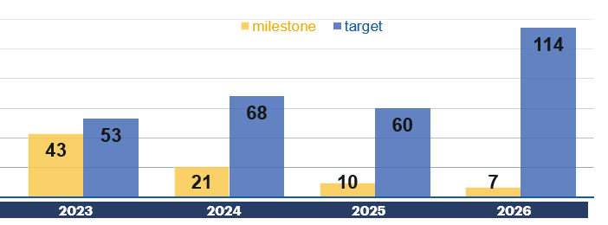
FOCUS: OBIETTIVI DEL 2023-2026
Per gli anni 2023-2026 il Piano prevede un aumento degli obiettivi quantitativi rispetto ai traguardi qualitativi da conseguire:

Slide 13
LE PRINCIPALI MODALITÀ DI ACCESSO AL PNRR
Partecipando a Bandi e Avvisi emanati dalle Amministrazioni Centrali titolari di interventi
Partecipando a Bandi di gara per lavori e fornitura di beni e servizi emanati dai soggetti attuatori
Partecipando a Bandi di gara emanati da società pubbliche/partecipate
Infratel – Investimento: Banda ultra-larga e 5G
RFI – Investimento: Investimenti Infrastrutturali per Zone Economiche Speciali
Partecipando a Partenariato pubblici-privati
Difesa Servizi S.p.A., società in house del Ministero della Difesa - Investimento: Polo Strategico Nazionale
Presentando Domande di accesso ai fondi
Fondo Nazionale del Turismo e Fondo BEI - Investimento: Fondi integrati per la competitività delle imprese turistiche
SIMEST - Investimento: Rifinanziamento del Fondo 394/81

Slide 14
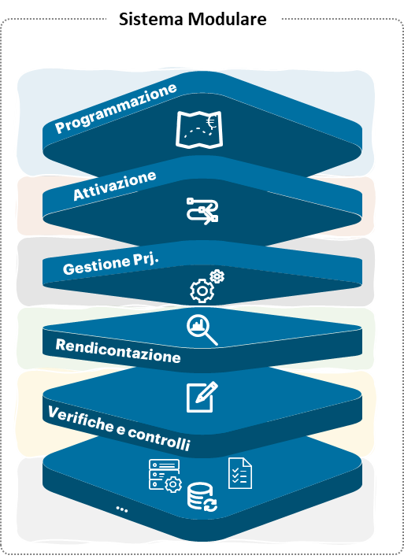
IL SISTEMA REGIS
Interoperabilità
con altri sistemi e
banche dati
LE FUNZIONALITÀ
Sistema CUP
Rilevazione dati finanziari, fisici e procedurali
Verifica e rendicontazione di M&T
Dashboard conoscitiva
Early warning per la rilevazione di criticità
Cronoprogramma step amministrativi
Sistema SIMOG
di ANAC
Banca Dati delle Pubbliche Amm.
- BDAP
ARACHNE
Banca Dati del Registro Nazionale degli Aiuti di Stato

Slide 15
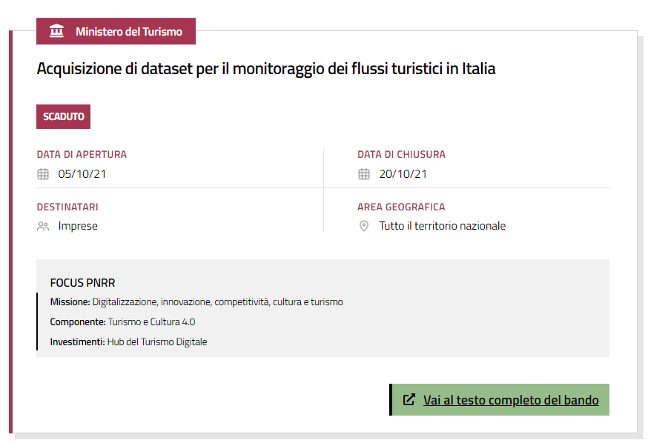
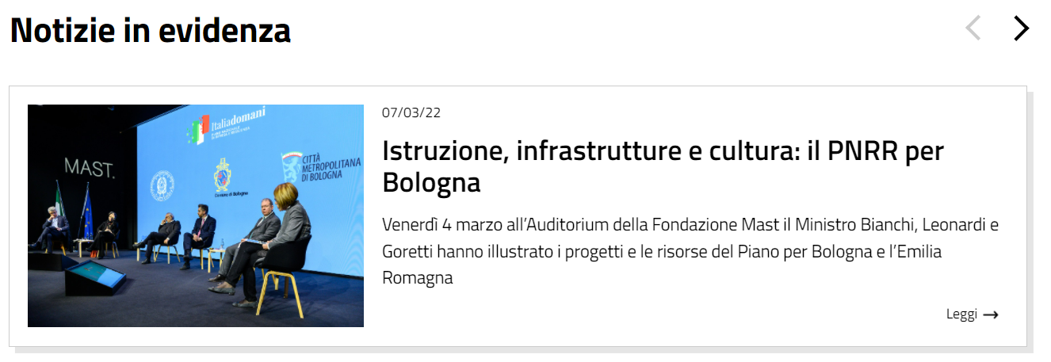
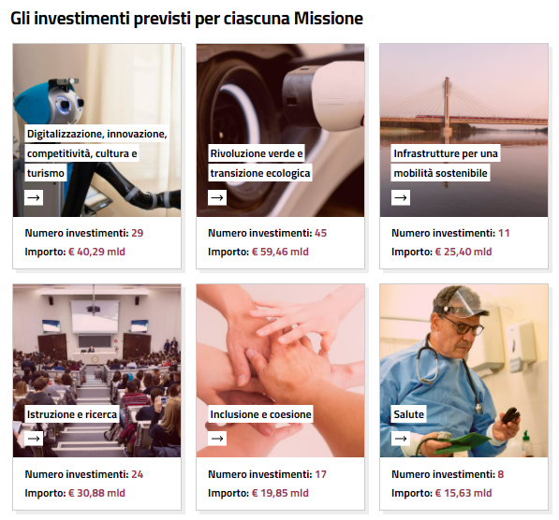
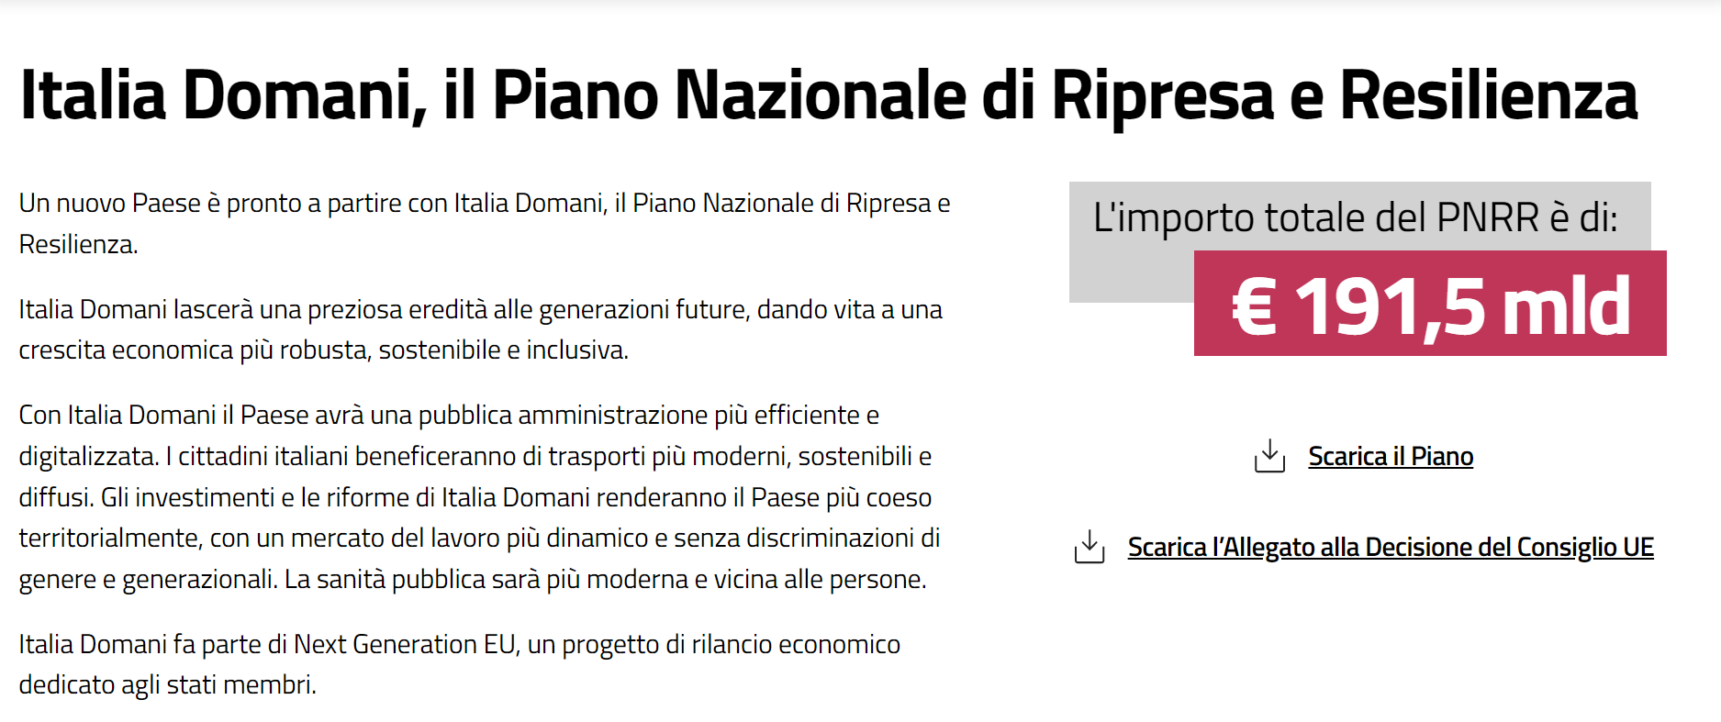
PORTALE ITALIA DOMANI
La comunicazione del Piano Nazionale di Ripresa e Resilienza rappresenta un fattore determinante per il suo successo.
Il portale è strutturato in diverse sezioni, come:
Descrizione e stato di avanzamento degli investimenti e delle riforme;
Bandi e avvisi emanati e link al quale candidarsi;
Informazioni sul Fondo Nazionale Complementare;
Documentazione utile (es. CID, Guida DNSH, Basi legali del PNR...);
News costantemente aggiornate.

Slide 16
Riforme strutturali
IL NUOVO SCENARIO
IL NUOVO SCENARIO
Crediti d’imposta sulle bollette di luce e gas
CRISI PANDEMICA
Nuovo contributo a fondo perduto
AUMENTO DEI PREZZI
Crediti d’imposta sul bonus formazione 4.0
INCERTEZZA NELLO SCENARIO ECONOMICO EUROPEO
Crediti d’imposta sugli investimenti in beni 4.0

